Slide 1
1^{η} ενότητα Γεωμετρικά χρόνια 11^{ος} – 8^{ος} αιώνας π.Χ. 1^{ο} κεφάλαιο Η κάθοδος των Δωριέων
Δ΄ Δημοτικού, Ιστορία
Όνομα δασκάλου
Σχολείο

Slide 2
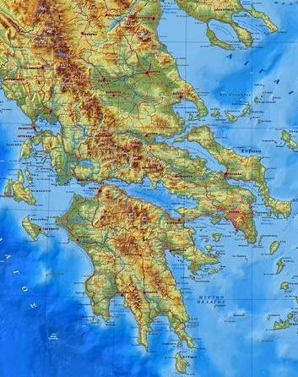
Η κάθοδος των Δωριέων (1)
Οι Δωριείς, το τελευταίο ελληνικό φύλο που μετακινήθηκε, ξεκίνησαν από την Πίνδο και διαμέσου της Δωρίδας και
του Ισθμού πέρασαν στην Πελοπόννησο.
Πίνδος
Δωρίδα
Ισθμός

Slide 3
Η κάθοδος των Δωριέων (2)
Από εκεί ορισμένοι κατευθύνθηκαν προς την Αργολίδα και ορισμένοι άλλοι προς τη Σπάρτη όπου και μετέτρεψαν τους ντόπιους σε είλωτες.
Αργολίδα
Σπάρτη

Slide 4
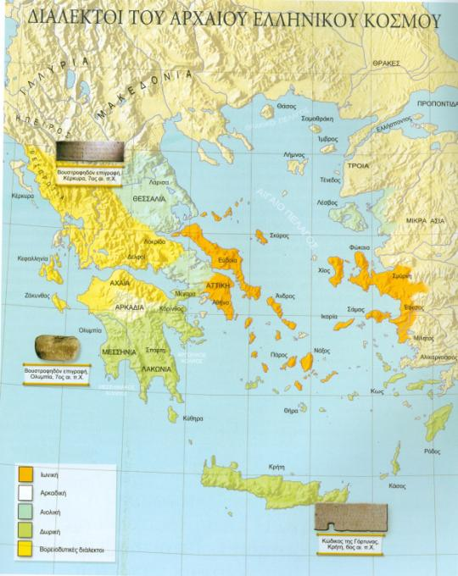
Η κάθοδος των Δωριέων (3)
Λόγω της παρουσίας των Δωριέων πλέον στην Πελοπόννησο χρησιμοποιήθηκε η δωρική διάλεκτος, ενώ παράλληλα ο μυκηναϊκός πολιτισμός άρχισε να εξαφανίζεται και οι ντόπιοι να μεταναστεύουν.
δωρική διάλεκτος
απάντηση: στη νότια Πελοπόννησο, στην Κρήτη, και στα νησιά του νοτίου Αιγαίου (Μήλος, Σαντορίνη, Ρόδος, Κως κ.ά.
ερώτηση: Σε ποιες περιοχές της Ελλάδας χρησιμοποιήθηκε η δωρική διάλεκτος;

Slide 5
Συνοπτικά, η κάθοδος των Δωριέων
Δωριείς
Βοιωτία
Δωρίδα
Ισθμός
Αργολίδα
Ευρώτας

Slide 6
Η κάθοδος των Δωριέων (5)
Οι συνέπειες
της καθόδου των Δωριέων ήταν οι εξής:
(α) διάδοση των δωρικής διαλέκτου.
(β) σε ορισμένες περιοχές (Σπάρτη) οι ντόπιοι έγιναν είλωτες και έχασαν την περιουσία τους.
(γ) ο μυκηναϊκός πολιτισμός σταδιακά εξαφανίστηκε.
(δ) πολλοί ντόπιοι αναγκάστηκαν να μεταναστεύσουν.

Slide 7
1/2 ανακεφαλαίωση ενότητας
1^{η} ερώτηση: Από ποια μέρη πέρασαν οι Δωριείς,
για να καταλήξουν στην Πελοπόννησο;
απάντηση: Από τη Δωρίδα και τον Ισθμό της Κορίνθου.
2^{η} ερώτηση: Μόλις οι Δωριείς έφτασαν στην Πελοπόννησο, πώς αντιμετώπισαν τους ντόπιους;
απάντηση: Πολλούς από αυτούς τους μετέβαλαν
σε είλωτες, δηλαδή σε δούλους.

Slide 8
2/2 ανακεφαλαίωση ενότητας
3^{η} ερώτηση: Ποιες ήταν οι συνέπειες της καθόδου
των Δωριέων στη νότια Ελλάδα;
απάντηση: Η δωρική διάλεκτος διαδόθηκε, πολλοί ντόπιοι υποδουλώθηκαν, ο μυκηναϊκός πολιτισμός άρχισε να περιορίζεται και αρκετοί γηγενείς αναγκάστηκαν να μεταναστεύσουν.

